Slide 1
データの取得と利用
2018-10-16 宮崎県統計調査課 落合謙次

Slide 2
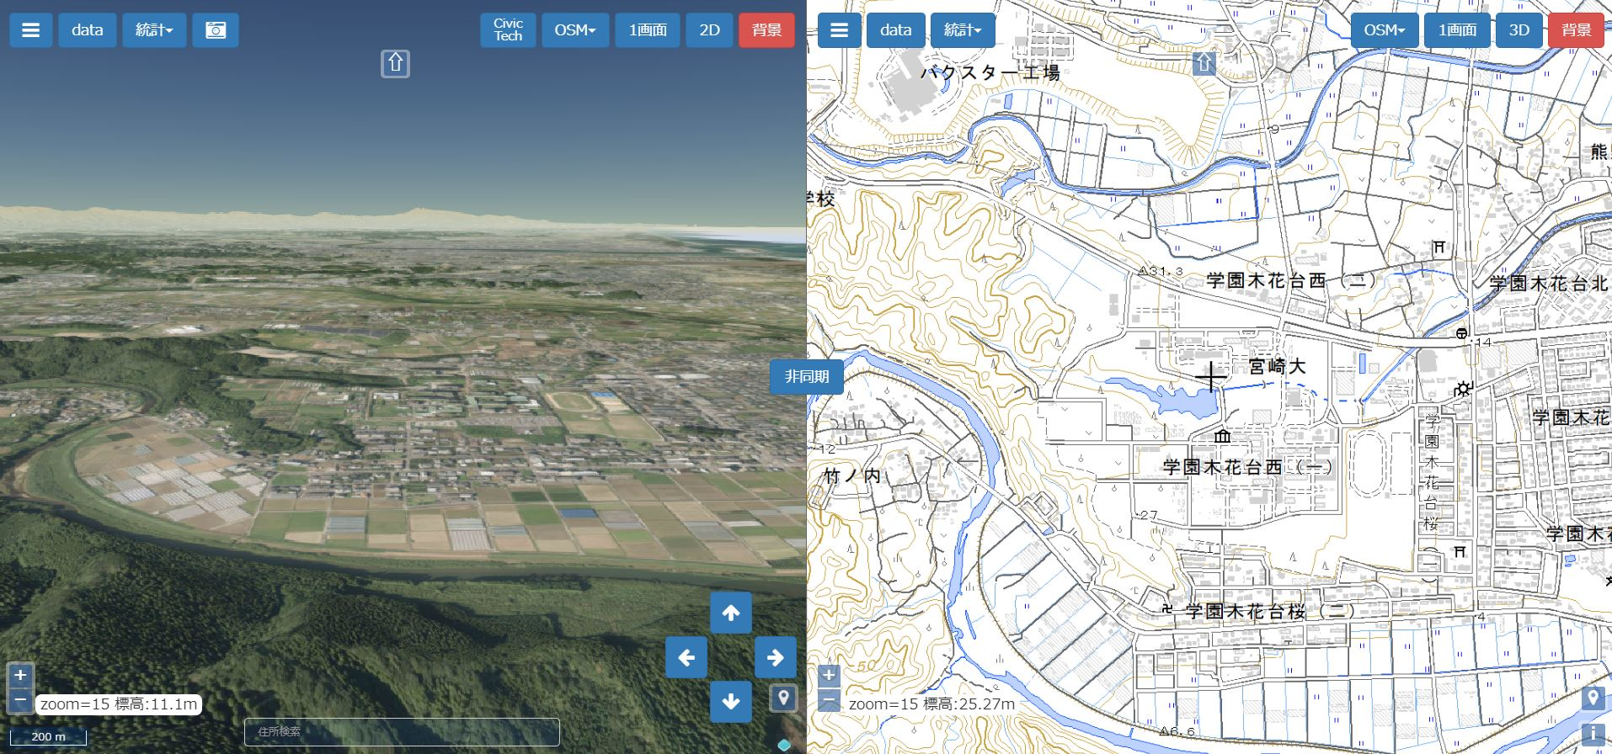
私のこと
・おそらく宮崎県庁唯一の実戦プログラマー。
・行政のスピード感のなさに業を煮やして自分で書くようになりました。
・ここ数年は「ひなたGIS」を作ってます。受賞歴多数！ググってみてね。
https://hgis.pref.miyazaki.lg.jp/hinata/hinata.html

Slide 3
私のこと
・多種多様なデータを扱います。主に利用する方。
・地理空間情報と統計データの融合も一つのテーマだったりします。
・データ取得と加工に結構な時間を持って行かれました。
・なので、ちょっとだけ人より詳しいです。
・今日は「ひなたGIS」を作る際にお世話になったサイトを紹介しま
す。GIS：Geographic Information System

Slide 4
どこからデータ取ってきてるの？
これから、私が利用している４つのサイトを簡単に紹介します。

Slide 5
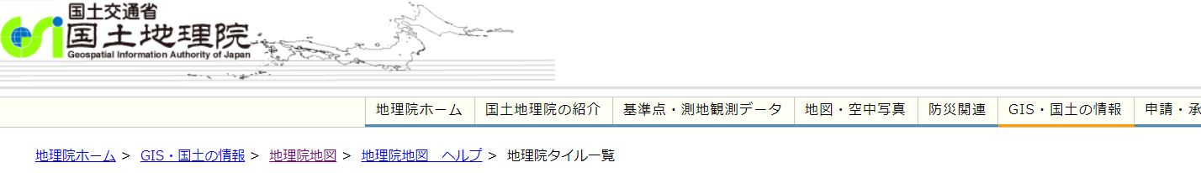
どこからデータ取ってきてるの？
・地理空間情報その１
みんな大好き国土地理院！Geo野郎の聖地！
https://maps.gsi.go.jp/development/ichiran.html
各種地図、航空写真等を大量に配信している凄いところ。
Geo系に踏み込むなら必須！
地理院は堅そうな組織に見えるけど柔軟で優しいよ。
野生の技術者と共存共栄する現代風な考えを持つ組織

Slide 6
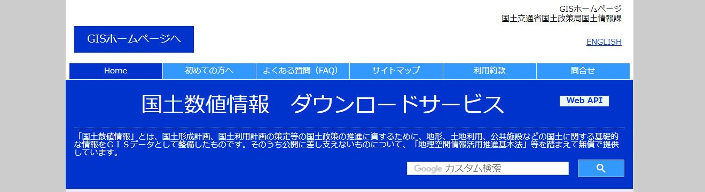
どこからデータ取ってきてるの？
・地理空間情報その２
ベクトルデータの宝庫、国土数値情報！
http://nlftp.mlit.go.jp/ksj/
ベクトルデータを大量に配信している凄いところ。国交省！
Geo系の人間ならここから何千回もダウンロードしているはず。
地理院はラスター、国土数値情報はベクトル。大雑把に言って。

Slide 7

どこからデータ取ってきてるの？
・統計データ等その１
日本最強！e-Stat！
https://www.e-stat.go.jp/
統計の総本山、統計局が運営するサイト。収録データ信じられないくらい多い。機能もすごい。構築費用、運営費用どうなってるんだ？！
統計局は案外面白がり屋さん。

Slide 8

どこからデータ取ってきてるの？
・統計データ等その２
異端児サイトRESAS！作った時点で驚き！なぜ花火？！
https://resas.go.jp/#/45/45201
e-Stat等のデータを加工して地域の今と未来の分析を助けるツール。出たときはびっくりしました。国らしくないなと。
実は一番縁があります。第一回RESASアプリコンテスト最優秀賞をいただきました。第三回RESASアプリコンテストの審査委員にも呼んでいただきました。

Slide 9
どこからデータ取ってきてるの？
これから、４つのサイトの使い方を実際に行ってみます。

Slide 10
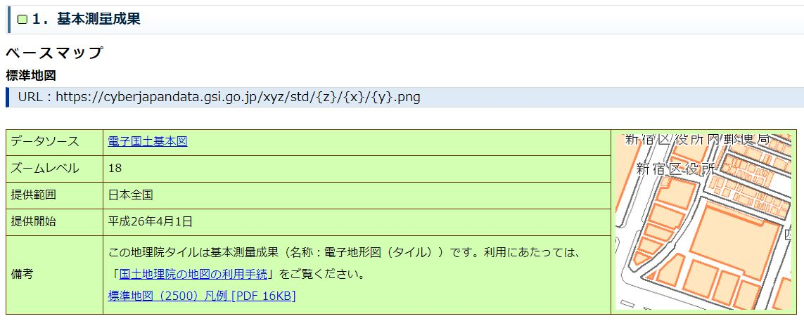
地理院タイル 国土地理院
・国土地理院が提供する地理院タイル
https://maps.gsi.go.jp/development/ichiran.html
地理院タイルは、多くのウェブ地図APIが対応しているXYZ方式で提供しているため、容易にサイト構築やアプリ開発に利用できます。
ポイント！
ここをコピーします。

Slide 11
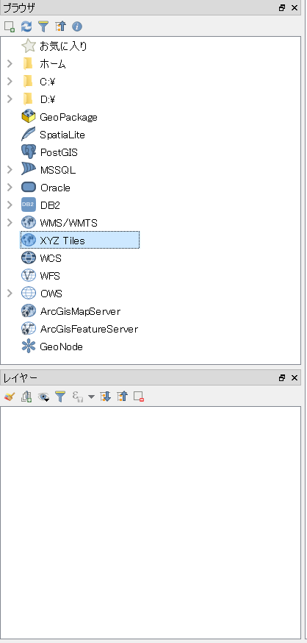
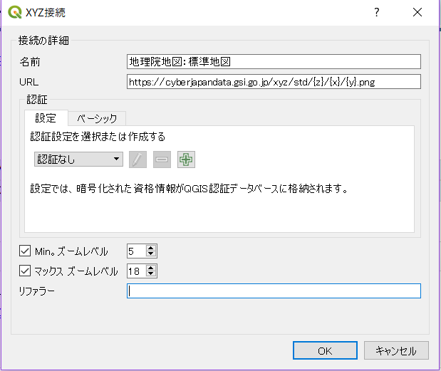
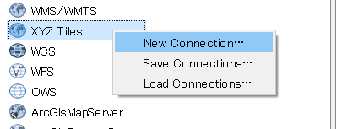
地理院タイル 国土地理院
フリーのデスクトップGISである「QGIS」に読み込んでみます。
名前：地理院地図：標準地図
URL：https://cyberjapandata.gsi.go.jp/xyz/std/{z}/{x}/{y}.png
ズームレベル：5～18

Slide 12
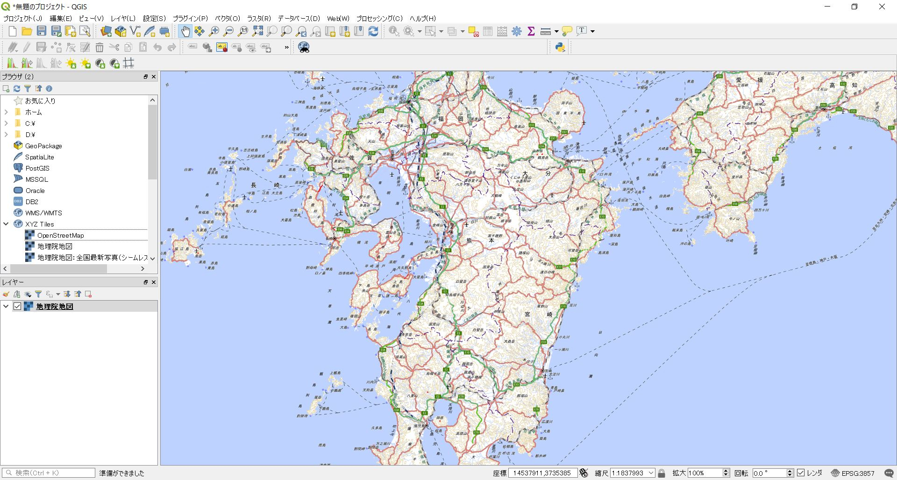
地理院タイル 国土地理院
「QGIS」は世界中のGeo系の必須ソフトです。フリーです。
こんな感じに！

Slide 13
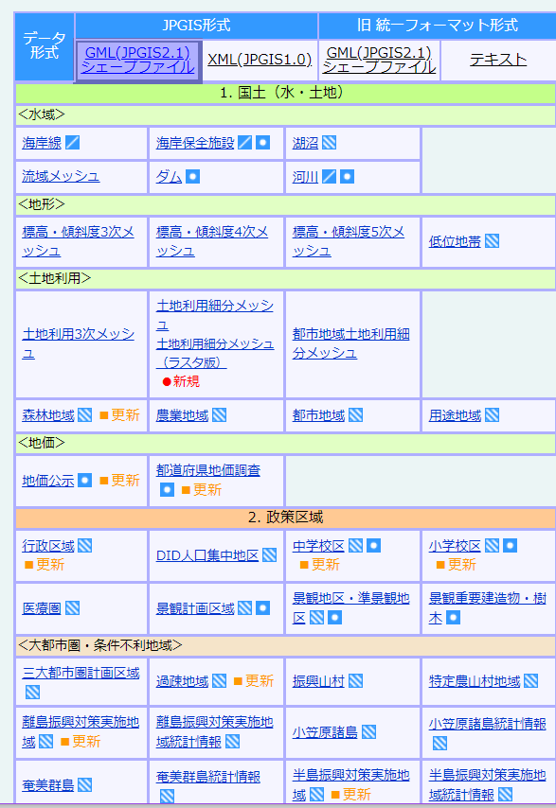
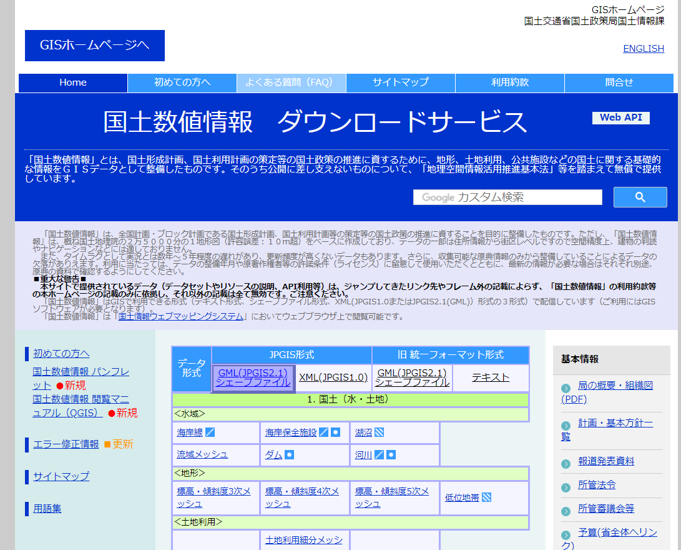
国土数値情報
・国土数値情報 http://nlftp.mlit.go.jp/ksj/
「国土数値情報」とは、地形、土地利用、公共施設などの国土に関する基礎的な情報をＧＩＳデータとして整備したものです。

Slide 14
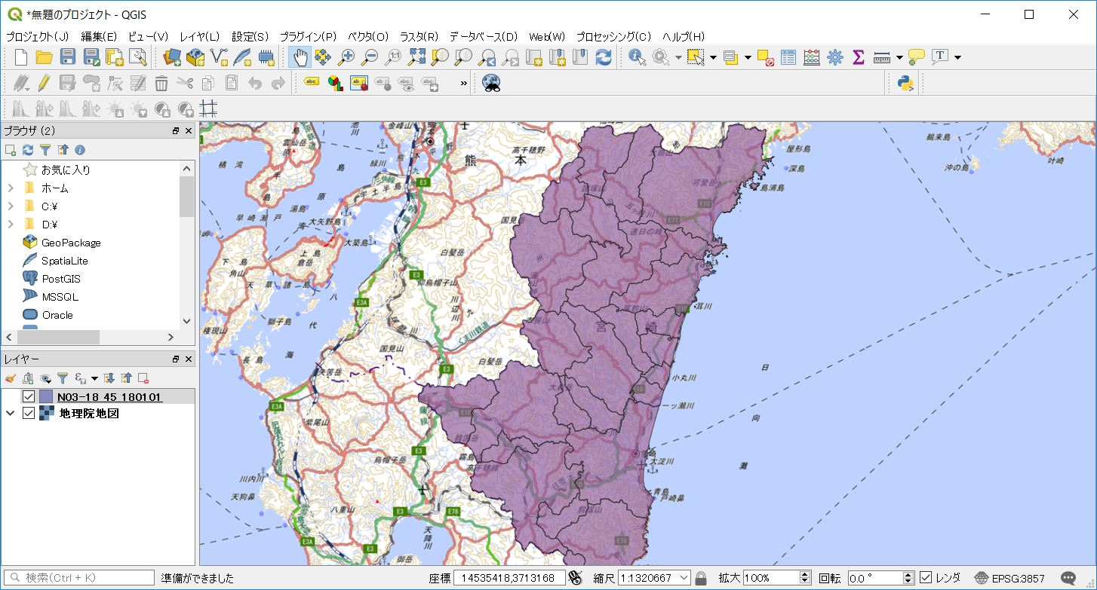
国土数値情報
地理院タイルに国土数値情報から取得した宮崎県の行政区域を重ねてみました。

Slide 15
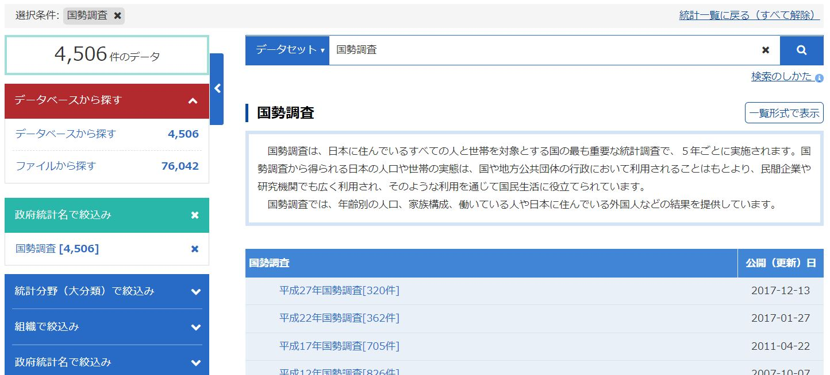
e-Stat
・e-Stat https://www.e-stat.go.jp/
政府統計の総合窓口（e-Stat）は各府省等が公表する統計データを一つにまとめ、統計データを検索したり、地図上に表示できるなど、統計を利用する上で、たくさんの便利な機能を備えた政府統計のポータルサイトです。
普通の使い方

Slide 16

e-Stat API
・e-Stat API機能 https://www.e-stat.go.jp/api/
e-Statで提供されている統計データを機械判読可能な形式で取得できます。

Slide 17
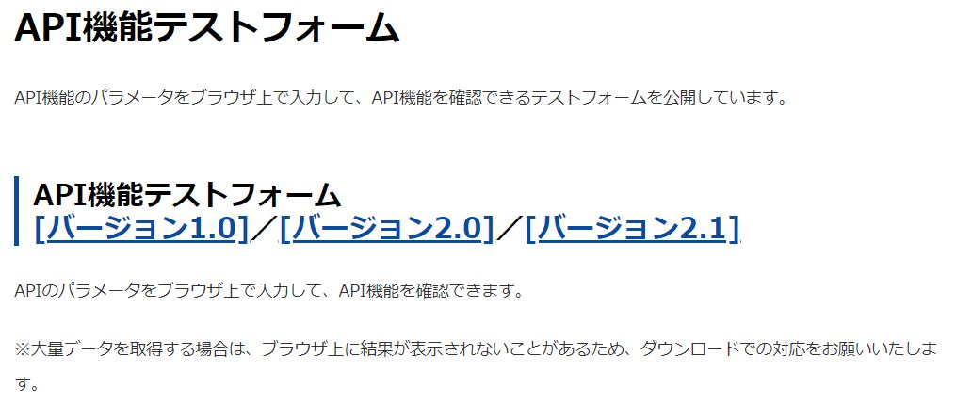
e-Stat API
・API機能テストフォーム
https://www.e-stat.go.jp/api/api-dev/testform
API機能のパラメータをブラウザ上で入力して、API機能を確認できるテストフォーム。開発に必須です。
APIは
【Application Programming Interface】の略です。

Slide 18
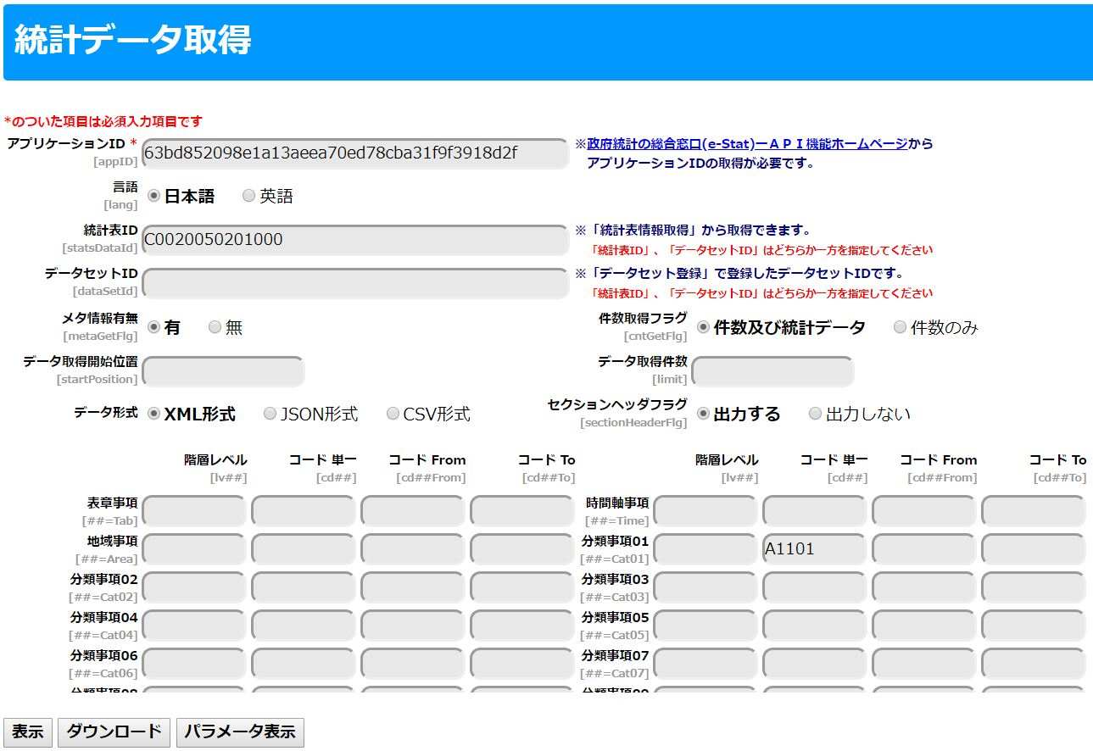
e-Stat API
・API機能テストフォーム
https://www.e-stat.go.jp/api/api-dev/testform
API機能のパラメータをブラウザ上で入力して、API機能を確認できるテストフォーム。開発に必須です。
ID=63bd852098e1a13aeea70ed78cba31f9f3918d2f
統計表ID=C0020050201000
分類事項01=A1101
※統計表ID等の把握が重要となります。次ページを見てね。

Slide 19
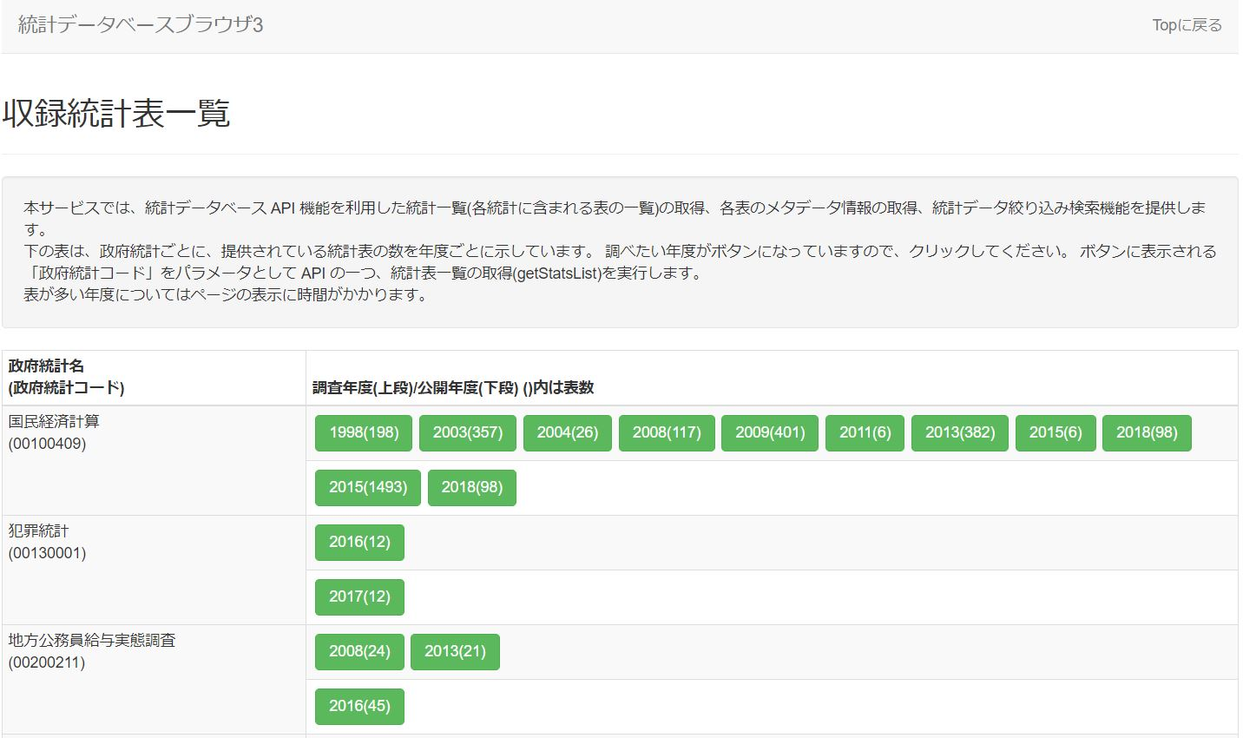
e-Stat API
・統計データベースブラウザ3
https://www.e-stat.go.jp/api/sample2/tokeidb/
API 機能を利用した統計一覧の取得、各表のメタデータ情報の取得、統計データ絞り込み検索機能を提供します。
統計表ID等をここから取得します。

Slide 20
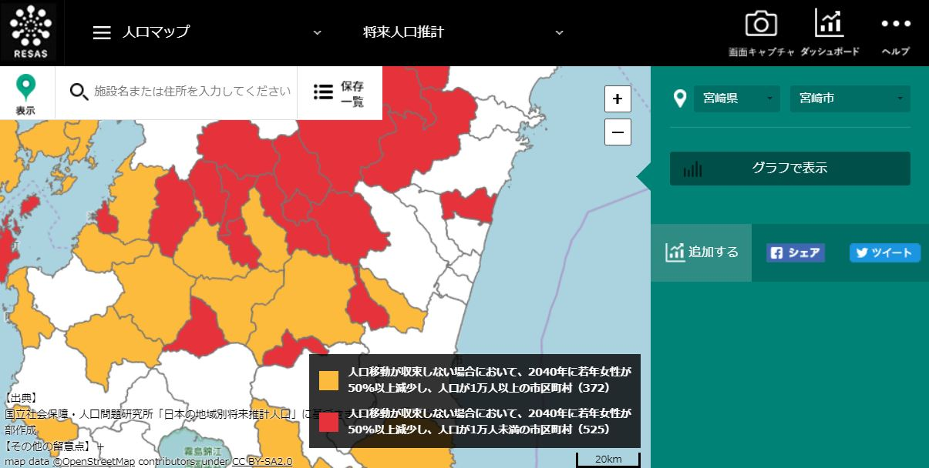
RESAS
・地域経済分析システムRESAS
https://resas.go.jp/#/45/45201
RESASは、地方創生の様々な取り組みを情報面から支援するために、経済産業省と内閣官房が提供しています。
普通の使い方
クリックでグラフ表示
ダウンロード機能あり

Slide 21
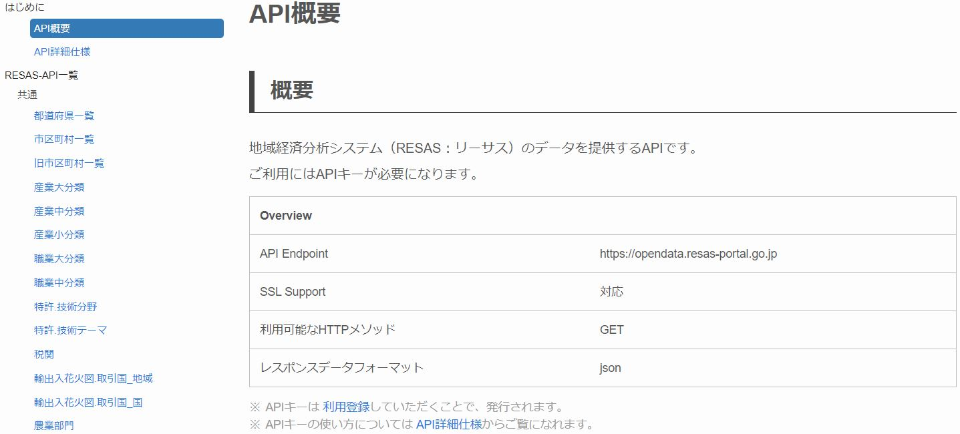
RESAS
・RESAS API機能
https://opendata.resas-portal.go.jp/docs/api/v1/index.html
RESASに搭載されているデータをAPIで自由に取得・利用することができます。

Slide 22
RESAS
下記のコードで実験できます。コピペして○○○.htmlというファイルをつくります。できたらファイルをクリックします。
<!doctype html>
<head>
<meta charset="utf-8">
<script src="https://code.jquery.com/jquery-3.3.1.min.js" ></script>
<script>
$(function(){
$("#requestbtn").click(function(){
$.ajax({
type:"GET",
url: "https://opendata.resas-portal.go.jp/api/v1/population/composition/perYear",
headers: {"X-API-KEY":"R7Kg94i2NTIOquHsLb3ntbyoBamMbOMATUP8UWG9"},
dataType:"json",
data:{
prefCode:$("#prefCode").val()
}
}).done(function(json){
$("#result").html(JSON.stringify(json));
}).fail(function(json){
console.log('error!!!');
});
});
});
</script>
<title>resasTest</title>
</head>
<body>
<input type="text" id="prefCode" placeholder="prefCode">
<button id="requestbtn">get</button>
<div id="result" style="margin:10px;"></div>
</body>
</html>

